Slide 1
Общение как основное средство воспитания

Slide 2
Общение выступает в качестве самостоятельного вида деятельности, оно необходимая и неотъемлемая часть всех других видов деятельности (учения, игры, труда)
Потребность ребенка в общении с окружающими людьми проявляется с самого его рождения. Она состоит в стремлении человека к познанию самого себя и окружающих людей с целью саморазвития.

Slide 3
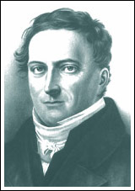
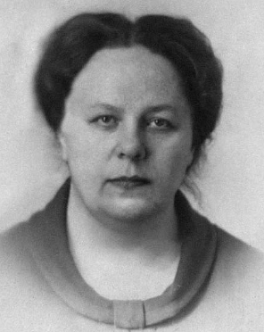
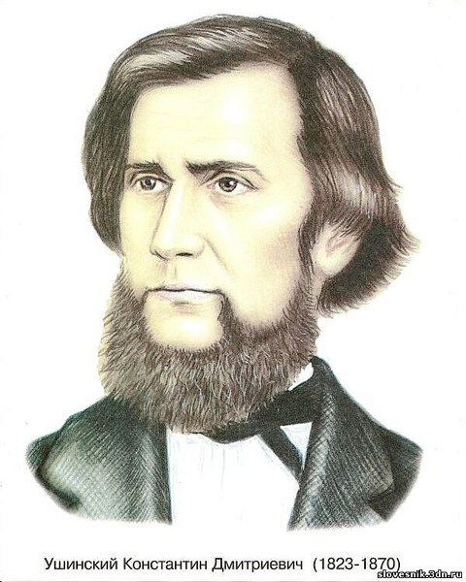
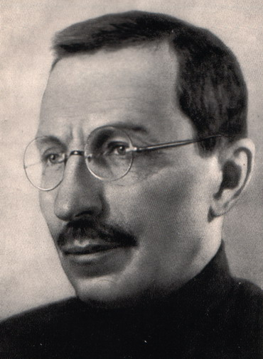
Великие педагоги прошлого придавали общению очень большое значение.

Slide 4
Гербарт считал, что все знания человека возникают из двух главных источников
опыта
общения
Основными состояниями души являются
Познание
к познанию человек приходит через опыт
Участие
участию приходит через общение

Slide 5
Чтобы воспитывать в духе гуманизма, а не эгоизма, подчеркивал Гербарт, необходимо сделать человеческие отношения главным предметом всего обучения в каждой школе.

Slide 6
Константин Дмитриевич Ушинский рассматривал общение как одно из средств воспитания.

Slide 7
Виды общения (по В. Г. Антонину):
1) функционально-ролевой (результатом такого типа общения является объединение усилий общающихся носителей социальных ролей);
2) личностный (сопереживание, эмоциональный контакт, понимание - результат общения в этом случае);
3) информационный (обмен информацией составляет главную цель и результат общения)

Slide 8
Общение бывает:
Опосредованным
Непосредственным
Воспитатель направляет свои воздействия не на воспитанника даже в случае прямых контактов с ним, а на те знания, которые воспитанник должен усвоить
Проявляется в отношении контактов между самими участниками общения Принцип параллельного действия по А.С. Макаренко

Slide 9
В жизни ребенка процесс развития общения движется в следующих основных направлениях:
а) развитие мотивов общения;
б) развитие средств общения;
в) совершенствование форм общения.

Slide 10
Содержанием общения, которое служит воспитательным целям, является передача от человека к человеку полезной информации, на основе которой люди могут формироваться и развиваться как личности. Эта информация включает в себя ценности, нормы и формы поведения, оценки и представления, идеалы, цели и смысл жизни.

Slide 11
Можно выделить основные функции общения.
Прагматическая функция общения направлена на реализацию потребности во взаимодействии людей в процессе совместной деятельности.
Формирующая функция общения направлена на формирование и изменение психического облика человека.
Функция подтверждения связана с желанием утвердиться в своем существовании и в своей ценности.
Внутриличностная функция общения реализуется в общении человека с самим собой.

Slide 12
Стили педагогического общения.
Авторитарный – педагог единолично решает все вопросы, касающиеся жизнедеятельности как классного коллектива.
Попустительный – стремление педагога минимально включаться в деятельность, снимая с себя ответственность за её результаты.
Демократический – педагог ориентирован на повышение роли учащегося во взаимодействии, на привлечении каждого к решению общих дел.

Slide 13
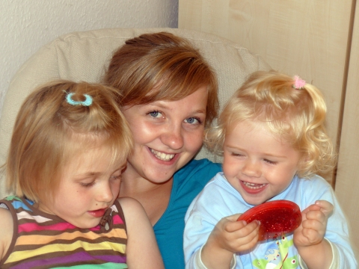
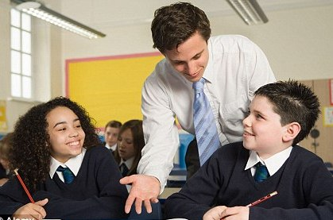
«Смешанные стили» педагогического общения.
Дружеское расположение
Общение-дистанция
Общение-устрашение
Общение-заигрывание

Slide 14
Список литературы:
В. М. Минияров педагогическая психология Учебное пособие
Селиванов B.C. Основы общей педагогики: Теория и методика воспитания
Лисина М.И. Проблемы онтогенеза общения.

Slide 15
Спасибо за внимание!

